Slide 1
O uso de redes em ambiente industrial, manufatura integrada por computador.
Protocolos RS-232, RS-422, RS-485 e Protocolo IEEE-1451
Eduardo Furlan Miranda
2024-08-01

Slide 2
Manufatura Integrada por Computador (CIM)
Abordagem de fabricação que usa computadores interligados para controlar todo o processo de produção
  Incluindo a administração
Processos individuais trocam informações com cada parte envolvida
Fabricação pode ser mais rápida e menos propensa a erros
Depende de processos de controle de malha fechada (realimentação)

Slide 3
CIM
Também é conhecido como projeto e manufatura flexíveis
1970: a ideia de "manufatura digital" torna-se proeminente
1984: começa a ser desenvolvida e promovida pelos fabricantes de máquinas-ferramenta
A idéia intrínseca é a de que o obstáculo principal para as empresas alcançarem um nível mais eficiente de funcionamento é centrado na falta de integração entre os seus departamentos, atividades e sistemas

Slide 4
Quando é manual “sempre tem um jeitinho”
Quando coloca computador, ou é ou não é, não tem jeitinho
Tem também o lado que obriga a usar um método, implantar um método no computador, do início ao fim
“TI” acaba fazendo o papel de “consultor”, ou seja, fazer aquilo que todo mundo sabia que tinha que fazer
  Ou um papel de “catalizador”

Slide 5
CIM
2 fontes de informações:
  Externo: os pedidos e alterações oriundas do mercado / clientes
  Interno: os eventos (im)previstos oriundos da empresa e do chão de fábrica
O sistema é interligado por um subsistema de transporte de materiais,
  e também por uma rede de comunicações responsável pela integração dos aspectos de fabricação

Slide 6
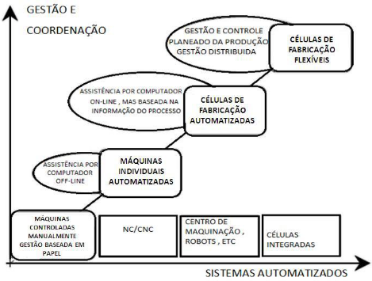
Evolução dos sistemas de fabricação

Slide 7
Vantagens
Aumento da produtividade
Redução dos leads times (tempo pedido-entrega)
Redução do trabalho em processo
Redução dos custos laborais
Aumento da qualidade do produto
O equipamento é utilizado de uma forma mais eficiente

Slide 8
Estrutura do CIM
As arquiteturas de sistemas de controle modernos são baseadas no conceito de
  Sistema de Controle Hierárquico Distribuído
    As ações de controle são efetuadas pela junção de máquinas com poder de decisão, geograficamente distribuídas, perfeitamente autônomas e autocontidas
      Pela junção de esforços, trabalham para a implementação da tarefa de controle global
Ideia principal: “redução das paradas de produção”

Slide 9
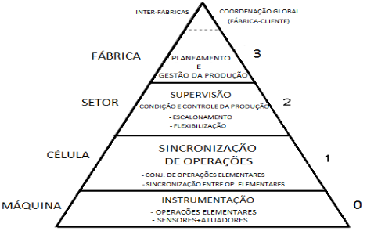
Estrutura do CIM

Slide 10
Comunicação serial RS-232, RS-485, RS-422

Slide 11
Comunicação serial
Mais comum: RS-232, RS-485, RS-422, USB, Ethernet
Mais simples, e distancia maior: RS-232, RS-485, RS-422
Definem apenas a interface de hardware
  Não definem os protocolos de software de comunicação

Slide 12
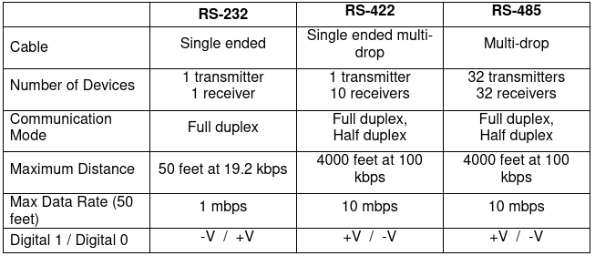
Características principais
vai colocando no “barramento”
ponto a ponto
1 pé = 0,3 m

Slide 13
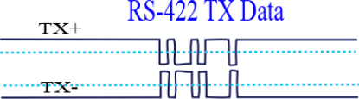
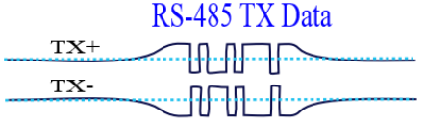
RS-485, RS-422
Usam diferenciação de corrente, com 2 fios por sinal
  Se A > B, o valor é 1
A
B

Slide 14
RS-232
Comunicação serial
  Forma mais simples de comunicação entre 2 dispositivos
  Intuitiva, uma vez que você compreenda o padrão
Os sistemas em rede começaram com ela
Potenciais de transmissão estão entre -15 V e + 15 V
Comprimento máximo é geralmente 15 m

Slide 15
RS-232
Comunicação assíncrona
  Se nenhum dado deve ser enviado, permance “inativa”
Dependente da configuração de velocidade em que ambas as extremidades de hardware se comunicam
Também especifica o uso de start e stop bits
  Quando um caracter é enviado, a mesma sequência de comunicação deve ocorrer: 1. Envio de start bit; 2. Envio de 7 bits de dados; 3. Envio de stop bit.

Slide 16
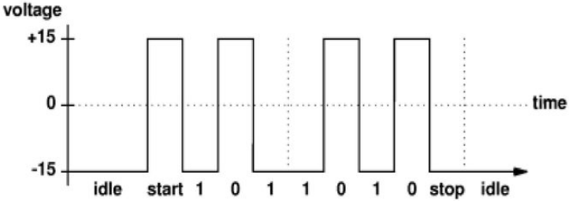
RS-232

Slide 17
RS-232
Geralmente: 9.600, 8, none, 1
  (bps, qtd. de bits, bit de paridade, qtd. de stop bits)
O start bit é enviado como sinal lógico 0 pela linha,
  para informar o outro dispositivo a iniciar a amostragem

Slide 18
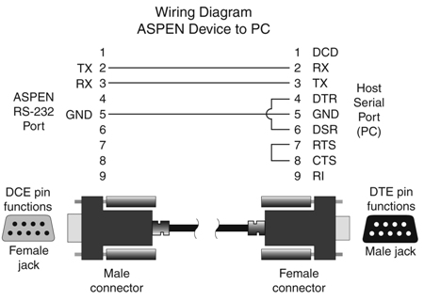
RS-232

Slide 19
RS-232
Um cabo RS-232 pode usar apenas 3 fios em configurações mais simples, geralmente para comunicação básica entre 2 dispositivos:
  Transmissão de Dados (TXD): Envia dados do dispositivo A para o dispositivo B
  Recepção de Dados (RXD): Recebe dados do dispositivo B para o dispositivo A
  Terra (GND): Fornece uma referência comum de tensão entre os dispositivos

Slide 20
RS-232
Em configurações mais complexas, mais fios são utilizados
  Para controle de fluxo e outras funcionalidades avançadas
  Ambientes onde a interferência ou a necessidade de sincronização precisa são fatores importantes
    RTS (Request to Send) e CTS (Clear to Send): Usados para controle de fluxo de hardware
    DSR (Data Set Ready) e DTR (Data Terminal Ready): Indicadores de status de conexão
    CD (Carrier Detect): Indica a presença de um sinal de portadora

Slide 21
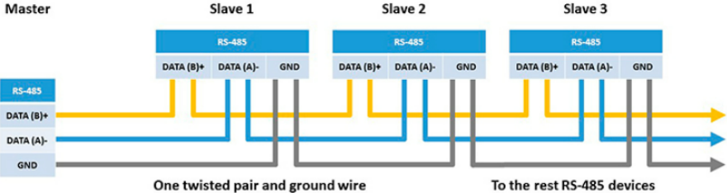
RS-485 (barramento bidirecional)
1983: define as características elétricas de drivers e receptores para uso em sistemas de comunicação serial
  Não define o protocolo de comunicação
Altas taxas de transmissão, e longas distâncias

Slide 22
RS-485
10 Mbps, 1,2 km, half-duplex 2 fios, full-duplex 4 fios
32 dispositivos conectados, alta imunidade a ruídos
Half-Duplex e Multi-Drop Bus (MDB) com um par de fios
  MDB: protocolo de comunicação usado em vending machines
RS-232: ponto a ponto; RS-485: bus de comunicação
“1” = entre +2V e +6V; “0” = entre -6V e -2V

Slide 23
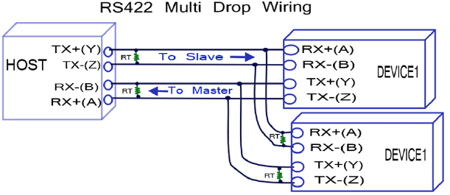
RS-422 (barramento unidirecional)
10 Mbps em 1,2 m, 100 kbps em 1,2 km (= RS-485)
full-duplex, ponto a ponto ou multidrop
1 transmissor e 10 receptores em cada barramento
tri-state
Como é unidirecional, precisa de um par para cada direção

Slide 24
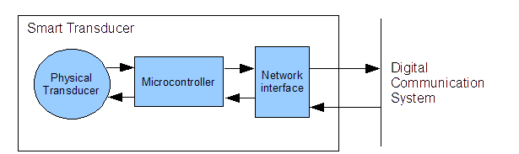
IEEE 1451
A IEEE 1451 é um conjunto de padrões de transdutores inteligentes
Combina atuadores ou sensores analógicos/digitais,
  com recursos de um microcontrolador

Slide 25
Família de padrões IEEE 1451
Um dos elementos-chave é o armazenamento de informações de identificação, calibração, dados de correção, e informações relacionadas ao fabricante
  Transducer Electronic Data Sheets (TEDS)
Permite o acesso aos dados do transdutor por meio de um conjunto comum de interfaces,
  independe se os transdutores estão conectados a sistemas ou redes por meio de fios ou sem

Slide 26
Referências
IEEE 1451. In: Wikipedia. [S. l.: s. n.], 27 ago. 2024. Disponível em: https://en.wikipedia.org/w/index.php?title=IEEE_1451&oldid=1242613150.
JUNIOR, L. A. C.; MOTTA, G. A.; TRULHA, L. C.; BIANCHINI, V. K.; BORTHOLIN, enato de C. MANUFATURA INTEGRADA POR COMPUTADOR: UM ESTUDO DE CASO EM UMA EMPRESA METAL-MECÂNICA. 2012. Disponível em: https://abepro.org.br/biblioteca/enegep2012_TN_STP_157_914_20910.pdf.
MANUFATURA INTEGRADA POR COMPUTADOR. In: Wikipédia, a enciclopédia livre. [S. l.: s. n.], 14 dez. 2022. Disponível em: https://pt.wikipedia.org/w/index.php?title=Manufatura_integrada_por_computador&oldid=64907131.
TSUZUKI, M. de S. G.; MARUYAMA, N. PMR3412 - Redes Industriais - 2023 - Aula 12 - RS-232/485 e protocolos. 2021. Disponível em: https://edisciplinas.usp.br/pluginfile.php/8058540/mod_resource/content/1/PMR3412Aula12.pdf.
SONNENBERG, J. Serial Communications RS232, RS485, RS422. Raveon Technologies Corp, 2022. Disponível em: https://www.raveon.com/wireless-data-radio-application-notes/.

